Slide 1
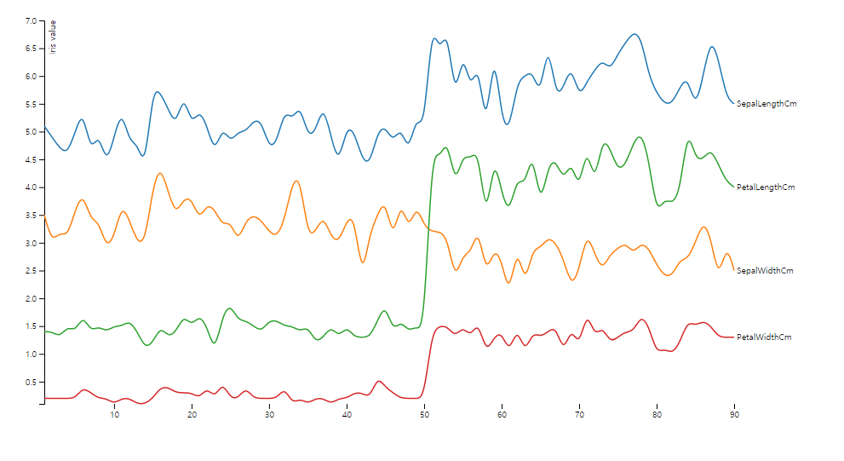
Assignment_1. Example 활용하기
- Team10 (장용철, 이현영, 권준오)
1. Chart 스크린샷
2. Chart 원본 Url
https://bl.ocks.org/mbostock/3884955

Slide 2
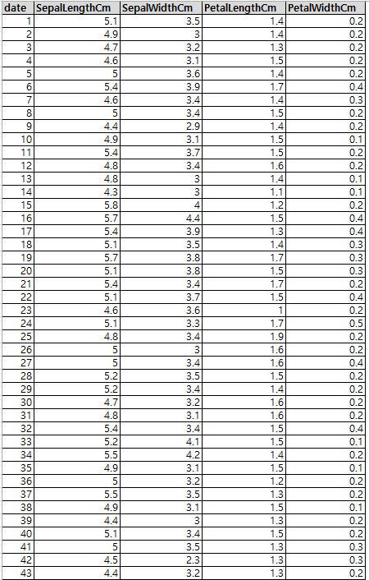
3. 사용한 데이터
- iris sample data (90개 Sampling)

